Slide 1
宇宙と人間V 〜宇宙開発利用〜
磯部洋明（いそべひろあき）
京都大学 宇宙総合学研究ユニット
大阪府高齢者大学 科学と人間の共生を楽しく学ぶ科 2014年12月15日

Slide 2
宇宙とはどこから？
外気圏>600km
熱圏（電離圏）〜600km
スペースシャトル、宇宙ステーション、オーロラ
中間圏〜85km
流れ星
成層圏〜50km
オゾン層
対流圏〜11km
飛行機
Notes:
2
b2ちわ

Slide 3
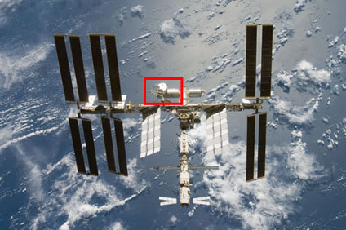
人工衛星と軌道
静止軌道 ＝ 常に地球の同じ場所の
上空を飛んでいる軌道
高度3万6千km
（地球の半径は6500km）
気象衛星など
低軌道（宇宙ステーションなど）
高度数100km
Notes:
c2ちわ

Slide 4
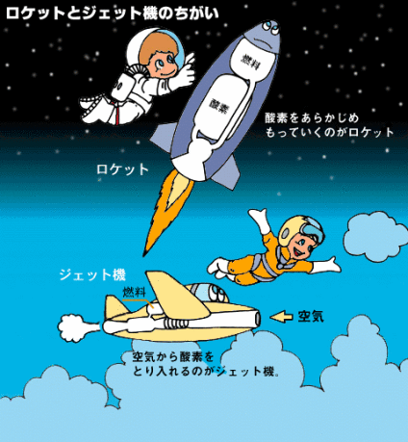
ロケットとジェット機の違い
空気から酸素を取り込むのがジェットエンジン
酸素も一緒に持って行くのがロケットエンジン
今のロケットは燃料と酸化剤を燃焼させる「化学推進ロケット」。
JAXA
Notes:
c2ち

Slide 5
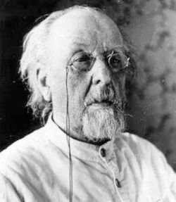
コンスタンチン・ツィオルコフスキー (1857 – 1935)
ロケットの理論、宇宙服、宇宙遊泳、人工衛星など、現在の宇宙開発に現れる概念のほとんどを最初に着想した
ツィルコフスキーの公式
v : 出発からある時間たった時の速度
w : 推進剤の噴出速度
m₀ : ロケットの最初の重さ
m_{T} : ある時間たった時のロケットの重さ
Notes:
c3ち

Slide 6
ロケットの重量はほとんど燃料
日本のHIIロケット
重さ ~ 261トンのうち、
燃料質量 : 84%
機体質量 : 14.5%
ペイロード（積荷） 1.5% (~4トン）
（静止軌道に打ち上げる場合）
打ち上げ費用を約100億円（今はもう少し安くなっている）とすると、1kgあたり2万5千円
Notes:
c3ち

Slide 7
世界の宇宙開発超略史
1200年頃 世界最初のロケットとして、火薬を使った「火せん」が発明された（中国）
1903年ライト兄弟、初飛行成功(アメリカ)
1926年 ロバート・ゴダードが、世界最初の液体燃料ロケット打ち上げに成功（米）
1942年 世界初のミサイルV-2の試験飛行に成功(ドイツ)
1957年 世界初の人工衛星「スプートニク」打ち上げ(ソ連)
1961年 ソ連のガガーリンがボストーク1号で人類で始めて宇宙へ
1969年 アポロ11号で宇宙飛行士2人が月面に着陸（アメリカ）
1979年 欧州宇宙機関(ESA）がアリアンロケット打ち上げ
1980年 インドが初の自力で人工衛星打ち上げ
1981年 世界初の有人再使用型ロケット「スペースシャトル」初飛行
2003年 宇宙飛行士1人を乗せた中国の神舟5号が打ち上げ、帰還成功。
2010年 国際宇宙ステーション完成
Notes:
c3ち

Slide 8
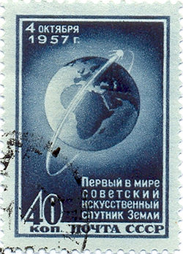
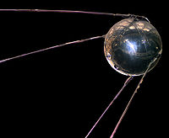
スプートニク1号
1957年に打ち上げられた世界初の人工衛星。球体の大きさ58cm、重さは約83kg。
遠地点約950km、近地点約230km、軌道傾斜角65°の楕円軌道を96.2分で周回し、57日後に大気圏突入
衛星から出した電波を地上で受信することで、地球の高層大気（電離層）を観測。
ソ連が宇宙開発でアメリカに先んじていることが明らかになり、アメリカは
大きな衝撃をうけた（スプートニク・ショック）
Notes:
c2ち

Slide 9
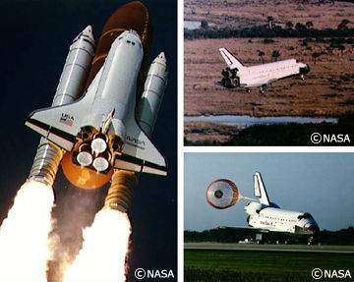
スペースシャトル(1981-)
アメリカが開発した、初の有人再使用型宇宙輸送機。
ロケットで垂直に打ち上げられて、飛行機のように滑空してかえってくる。
2011年、運用終了予定。
Notes:
c2ち

Slide 10
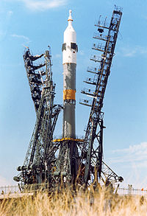
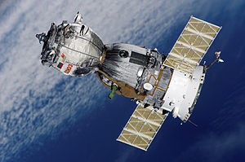
ソユーズ
ソ連／ロシアのロケット／宇宙船
開発初期を除き、数十年間死亡事故なし
（スペースシャトルは2度死亡事故を起こしている）
基本的に開発当初の古い技術（＝枯れた技術、安定した技術）
今国際宇宙ステーションに人間を送り込めるのはソユーズのみ
Notes:
c2ち

Slide 11
日本の宇宙開発超略史
1952年 糸川英夫教授率いる東大生産技術研究所発
足、ペンシルロケットの開発に着手
1969年 宇宙開発事業団発足。主に宇宙の実利用を担う
1970年東京大学宇宙航空研究所が日本初の人工衛星「おおすみ」打ち上げ
1981年東京大学宇宙航空研究所を母体として宇宙科学研究所（ISAS)設立。主に宇宙科学を担う。
1990年 TBS社員の秋山豊寛宇宙特派員、ソ連のソユーズTM11宇宙船に搭乗。日本人で始めて宇宙へ
1992年 日本人初の職業宇宙飛行士である毛利衛宇宙飛行士がスペースシャトル搭乗
2003年 宇宙3機関（宇宙開発事業団、宇宙科学研究所、航空宇宙技術研究所）が統合し、独立行政法人「宇宙航空研究開発機構」(JAXA)発足
2008年 宇宙基本法制定
2010年 国際宇宙ステーション・きぼう日本実験棟完成
2012年 内閣府に宇宙戦略室設置
Notes:
c3ち

Slide 12
今、人類は宇宙で何をしているのか （ざっくりと投資金額ランキング）
安全保障利用
測位（GPS）、偵察、大陸間弾道ミサイル
測位衛星は元々軍用は民生利用が急拡大中
衛星通信・放送
大部分が民業ビジネスとして成り立っているのはこれだけ
地球観測（安全保障利用以外）
気象
防災、環境監視、Google Earth
有人活動
国際宇宙ステーション（米ロ欧日加）
中国の独自宇宙活動、民間の観光宇宙旅行
科学・探査
宇宙望遠鏡
惑星探査
全ての活動を支えるのが輸送系（ロケット）
実際には地球観測、通信、測位な様々な利用が軍民のデュアルユース
日本は例外的に安全保障利用に極めて抑制的であったが、最近方針が変わった

Slide 13
今、人類は宇宙で何をしているのか （ざっくりと投資金額ランキング）
安全保障利用
測位（GPS）、偵察、大陸間弾道ミサイル
測位衛星は元々軍用は民生利用が急拡大中
衛星通信・放送
大部分が民業ビジネスとして成り立っているのはこれだけ
地球観測（安全保障利用以外）
気象
防災、環境監視、Google Earth
有人活動
国際宇宙ステーション（米ロ欧日加）
中国の独自宇宙活動、民間の観光宇宙旅行
科学・探査
宇宙望遠鏡
惑星探査
全ての活動を支えるのが輸送系（ロケット）
実際には地球観測、通信、測位な様々な利用が軍民のデュアルユース
日本は例外的に安全保障利用に極めて抑制的であったが、最近方針が変わった

Slide 14
「平和的利用」の意味
非軍事 non-military
非侵略 non-aggressive

Slide 15
http://www8.cao.go.jp/space/comittee/tyousa-dai1/siryou3.pdf より

Slide 16
http://www8.cao.go.jp/space/comittee/tyousa-dai1/siryou3.pdf より

Slide 17
内閣府宇宙政策セミナーの資料 http://www8.cao.go.jp/space/seminar/dai1/cao-3.pdf より

Slide 18
世界の宇宙産業は急速に伸びている
にも関わらず、日本の宇宙開発利用を支える宇宙機器産業は、縮小傾向
需要≒官需≒2500億円。産業として成り立たない
厳しい財政状況の中、宇宙関係予算を大幅に増やすことは極めて困難
産業基盤が無くメーカーが撤退すれば、基礎科学を含む宇宙開発利用は成り立たない
宇宙利用を拡大して宇宙分野全体のパイを大きくすることで、産業基盤を維持し、宇宙開発利用の自律性を確保
利用拡大＝産業分野＋行政でもこれまで宇宙を使っていなかった分野

Slide 19
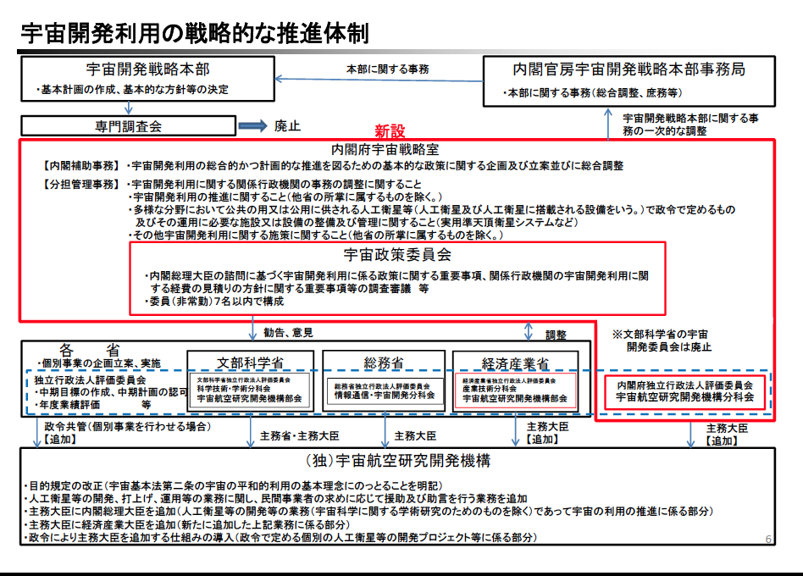
H24 7月〜
http://www8.cao.go.jp/space/comittee/tyousa-dai1/siryou3.pdf より

Slide 20
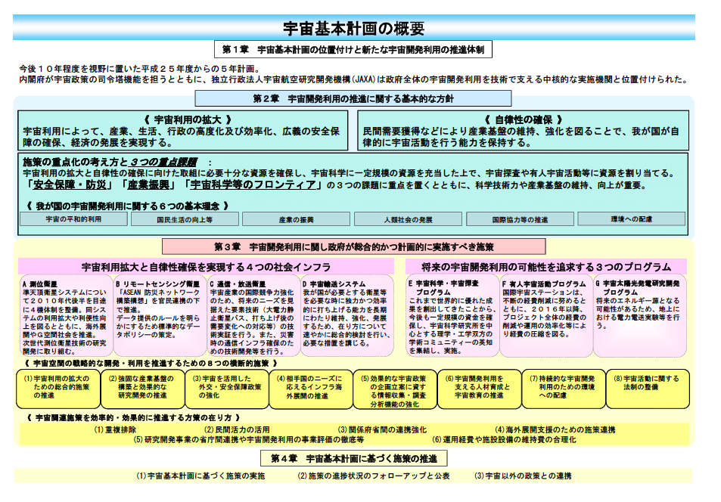
http://www8.cao.go.jp/space/seminar/dai3/cao-1.pdf より

Slide 21
内閣府宇宙政策セミナーの資料 http://www8.cao.go.jp/space/seminar/dai3/cao-1.pdf より

Slide 22
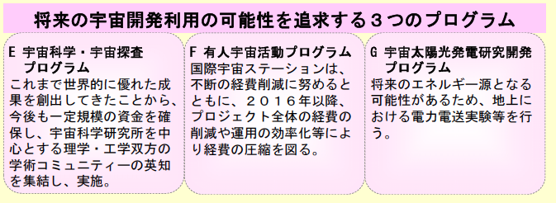
内閣府宇宙政策セミナーの資料 http://www8.cao.go.jp/space/seminar/dai3/cao-1.pdf より

Slide 23
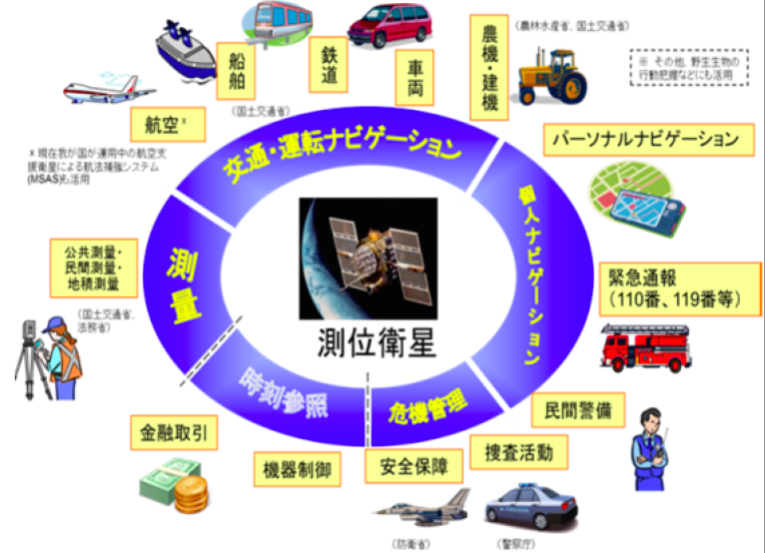
4つのインフラ １：測位衛星
地球周回軌道をにある約30個の人工衛星のうち、数個から電波を受信することで、自分のいる位置を計算できる
衛星が送るのは、時刻と軌道の情報。電波が届くまでの時間が衛星からの距離によって異なることを使い、位置を計算.
元々はアメリカが打ち上げたシステム。非軍事目的に「も」使われている
用途：携帯、カーナビ、航空機や船舶の運行など。もはや必須の社会インフラ。
Notes:
b2ちわ

Slide 24
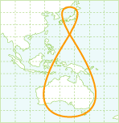
4つのインフラ １：測位衛星 ー 日本の政策
社会インフラをアメリカに依存することを嫌い、欧州、ロシア、中国は独自の全球測位衛星網の構築に着手
日本（とインド）はまずは自国周辺のみをカバーするシステムを作る
2010年に準天頂衛星初号機打ち上げ。2010年代までにまずは4機体制を整備、将来的には7機体制を目指す。（7機あれば
現状では、GPSの補完と補強を行う。特に補強信号を出すことによって、cm級の超高精度測位をめざす。利用拡大が課題。
準天頂軌道

Slide 25
4つのインフラ ２：リモートセンシング衛星
気象、防災、環境監視、資源探査、地図作成、情報収集等に利用されている
各国とも公的利用が中心だが、欧米では利用拡大と商業化を進めている
日本では情報収集衛星、静止気象衛星（ひまわり）は継続的に開発運用されている。
陸域観測技術衛星「だいち」、温室効果ガス観測技術衛星「いぶき」などの政府衛星。
「だいち」などのデータは民間企業･機関が販売している。技術開発中心で利用継続性がないという批判がある。
利用の拡大、産業の振興、日本の衛星インフラの輸出につなげる観点から、リモートセンシングの今後の体制をどうしてゆくかが今年度の宇宙政策の大きな検討課題。

Slide 26
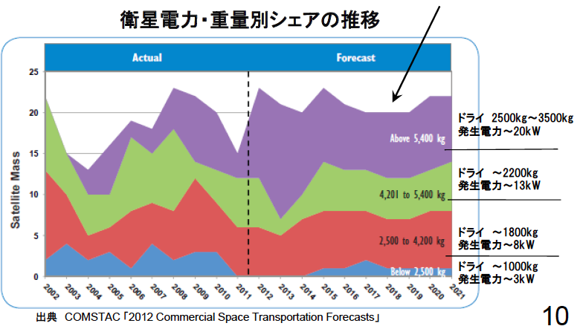
4つのインフラ ３：通信放送衛星
世界的商用マーケットが成立しており、民間業者が事業として衛星を調達、運用
需要は増加傾向にあり、市場は拡大の方向。
日本としての課題は、衛星製造産業の競争力強化。これまでの受注実績は国内1機、海外3機のみ(H24年9月の宇宙政策委員会資料）
例えば日本の衛星放送会社S社は16機の衛星を保有しているが、日本製は1機のみ

Slide 27
4つのインフラ ３：輸送システム
自律性の確保
人工衛星を他国に依存することなく打ち上げる能力を保持することは日本の宇宙政策の基本
このため、HIIロケットに続く新型基幹ロケットの開発が決まった
政府衛星を他国に依存することなく独力で打ち上げる能力を保持
固体燃料ロケットは即時性が高く、戦略的技術として重要であるため、固体推進役を液体ロケットの補助ブースタとして用いること等により、その技術を確保
HIIロケットは高い信頼性を誇るが、打ち上げ費用が高く、国際打ち上げサービス市場での競争力が高くない。利用ニーズをふまえた高い信頼性と競争力のある価格を実現する必要がある。

Slide 28
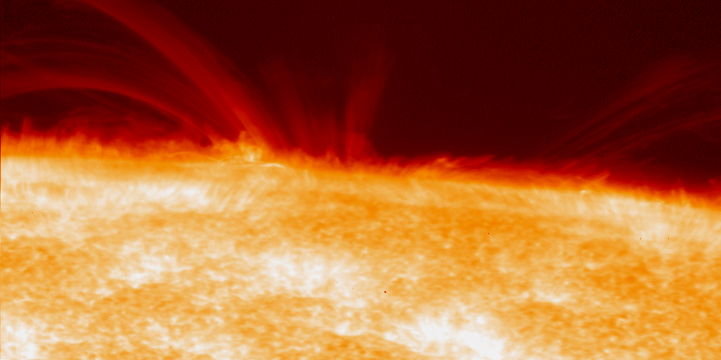
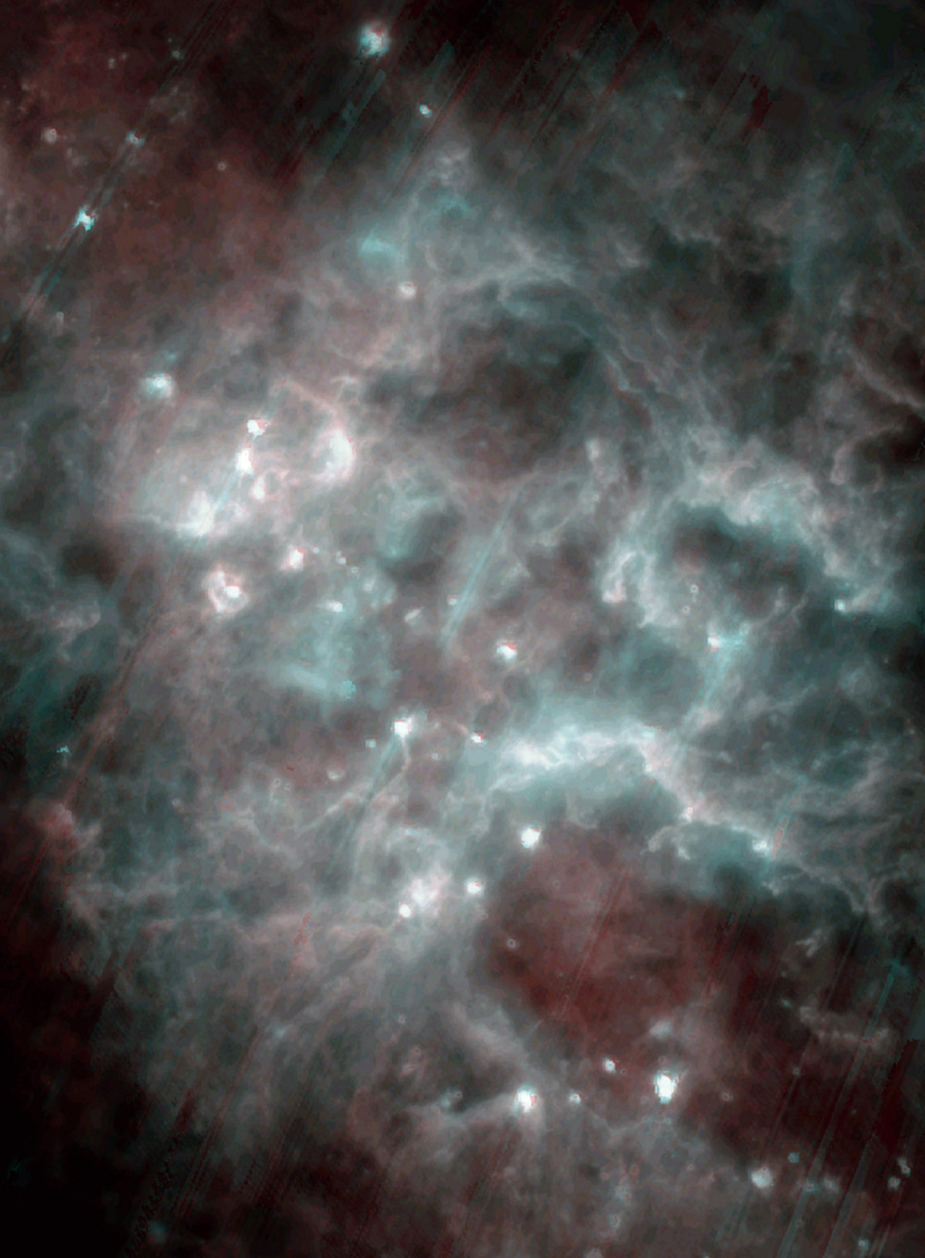
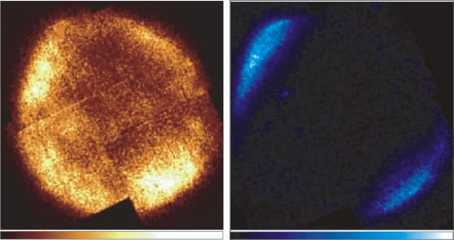
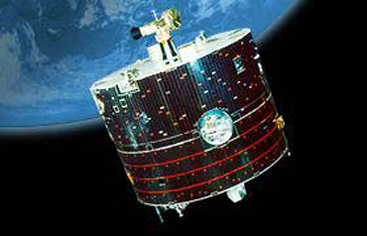
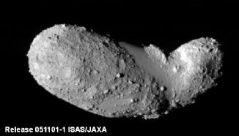
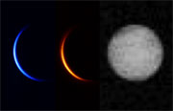
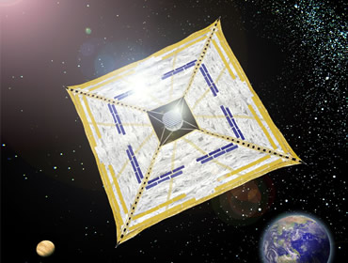
宇宙科学・探査
太陽観測衛星 ひので
赤外線天文衛星 あかり
X線天文衛星 すざく
地球磁気圏観測衛星
GEOTAIL
小惑星探査機 はやぶさ
金星探査機 あかつき
ソーラー電力セイル実証機
IKAROS
Notes:
b2ちわ

Slide 29
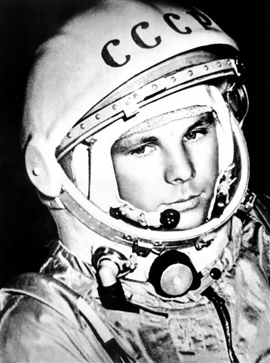
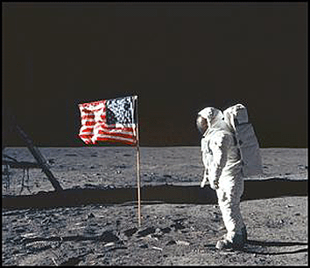
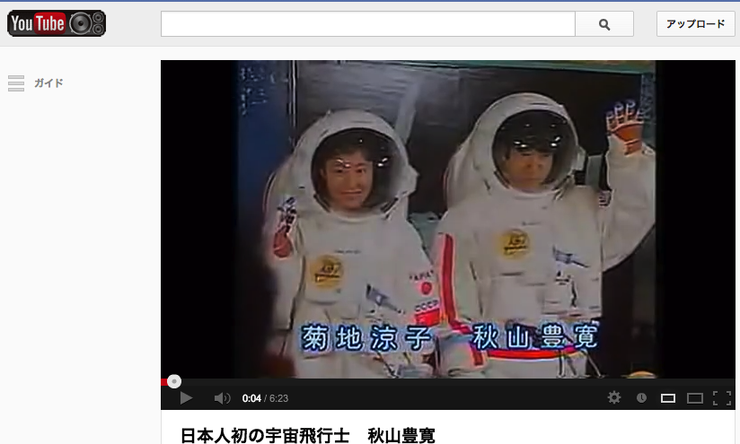
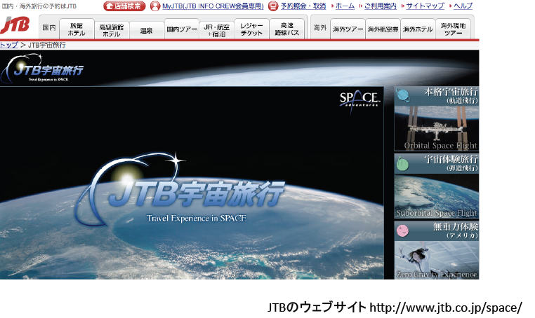
有人宇宙活動
ガガーリン 初の宇宙飛行(1961)
アポロ11号月面着陸(1969)
日本人初の宇宙飛行（TBS記者 秋山豊寛, 1989）
国際宇宙ステーション（now）
民間宇宙旅行（201?)
職業宇宙飛行士以外が
宇宙へ行く時代

Slide 30
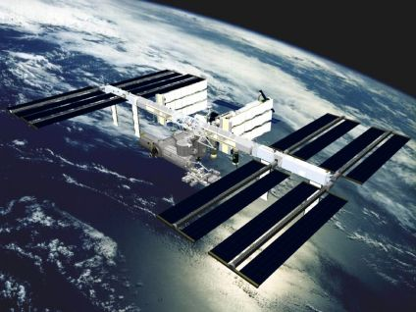
国際宇宙ステーション
1984年にアメリカのレーガン大統領（当時）が承認。当時はソ連に対抗した
西側の計画。90年代にロシア（当時はミールを運用していた）が参加決定。
現在、米国、日本、カナダ、欧州各国（イギリス、フランス、ドイツ、イタリア、スイス、スペイン、オランダ、ベルギー、デンマーク、ノルウェー、スウェーデン）、ロシアが参加。
2010年完成。2020年まで運用。2014年1月にアメリカが2024年度までの延長を各国に提案

Slide 31
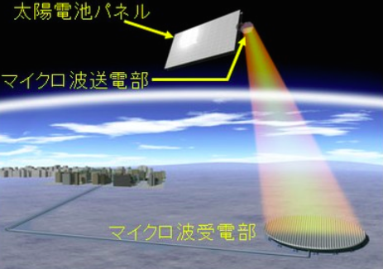
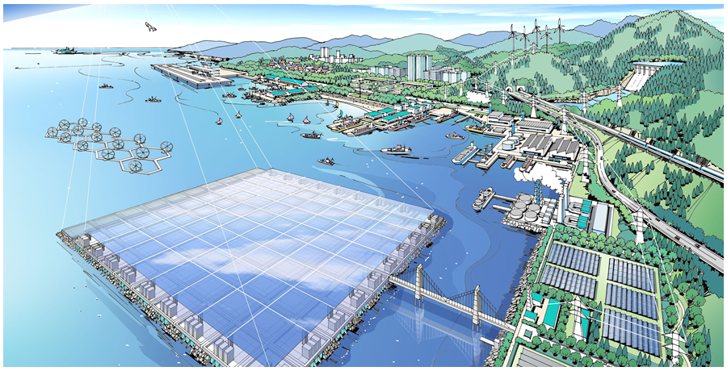
宇宙太陽光発電
RISH/篠原研HPより
海洋インバースダムの会 http://kid-s.jpn.com

Slide 32
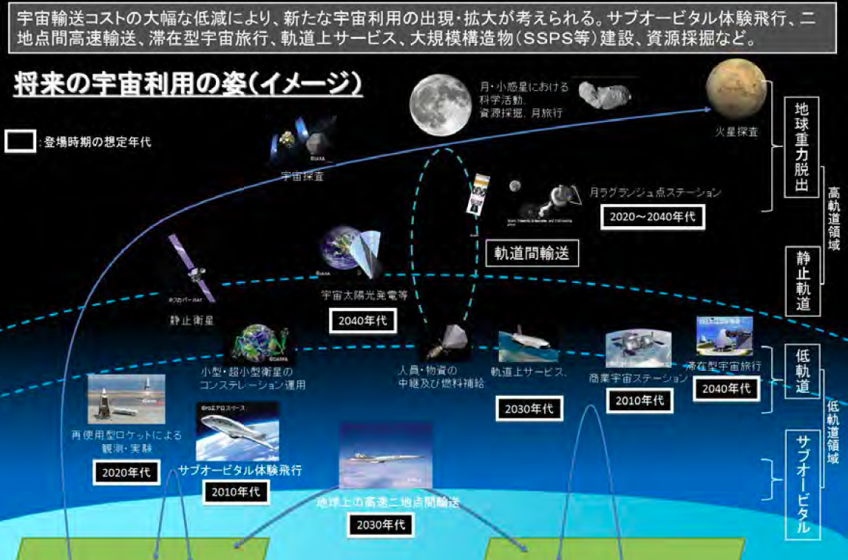
http://www8.cao.go.jp/space/comittee/dai21/siryou2-3.pdf

Slide 33
宇宙開発利用に伴う現前の課題の例
日本は安全保障利用にどこまで踏み込むか？
宇宙基本法制定、JAXA法改正
「自律性の確保」のためにいかに宇宙利用を拡げ、宇宙産業を維持発展させるか？
「自律性維持」は安全保障に直結
国際宇宙ステーションの次、どうする？
2020年以降の計画がない。一方中国は独自開発を進める
「人が滞在する」ことに意義がある？「科学的成果」を優先する？
日本は有人宇宙船を独自開発すべき？
成功率何%になったら打ち上げ可？安全性とコストの問題
宇宙空間のガバナンスのあり方
宇宙警察？
国家の支援を受けない団体が月や火星に行ったとしましょう
その土地は誰のもの？
太陽系全体に警察権を及ぼすことは、現実的か？

Slide 34
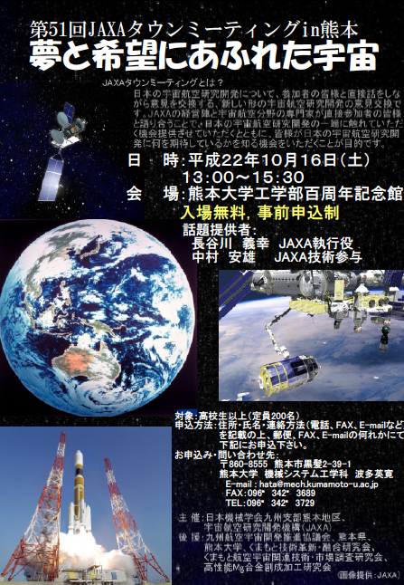
宇宙は夢と希望か

Slide 35
希望ってなに？
“Hope is a wish for something to come true by action” （東大社研「希望学」より）
「希望」は「幸福」とは違う。「幸福」は現状維持を求めるのに対し、「希望」は現状を未来に向かって変化させる力を生み出す

Slide 36
幸福なら希望はいらない？
「絶望の国の幸福な若者たち」
古市憲寿
格差社会、閉塞感...だが、
2010年の時点で、20代の約70%が現在の生活に満足していると応えてい。若者の幸福感は過去最高

Slide 37
『宇宙とか言ってられないくらいの社会問題が、この国には山積している』
『ロマンは、僕たちの胸を高鳴らせる。だけどロマンで社会問題は解決しない。「これだけ困っている人がいる時代、なんで宇宙なんていくの」と聞かれた時に、堂々と返せる答えを僕は持ち合わせていない』
『科学技術がどこまでも進歩するというのは、すこぶる近代的な発想だ。今日よりも明日がよくなるという時代の発想だ。もはやそんな前提を共有できない時代、かつてフロンティアであったはずの宇宙は、時代遅れなものになりつつある』
ー古市憲寿「なんで宇宙なんていくの？」 新潮2012年月3号

Slide 38
東の地を征服するための遠征を考えた王
王：まずギリシャを征服するぞ
賢者：その次は？
王： アフリカを征服する
賢者：アフリカの次は？
王：アジアに行こう、まず小アジア、次にアラビアだ
賢者：ではアラビアの次は？
王：インドまで行こう
賢者：インドの次は？
王：ああ、休息いたそう
賢者：なぜ今休息しないのですか？
賢者の言うことは正しい。が、人間の本質をより言い当てているのはどちらか？
＊ボーヴォワール「人間について」新潮文庫

Slide 39
20世紀の宇宙開発の最大の成果
「米ソの冷戦を終わらせたのは、究極的には宇宙から見た地球の姿である」...立花隆

Slide 40
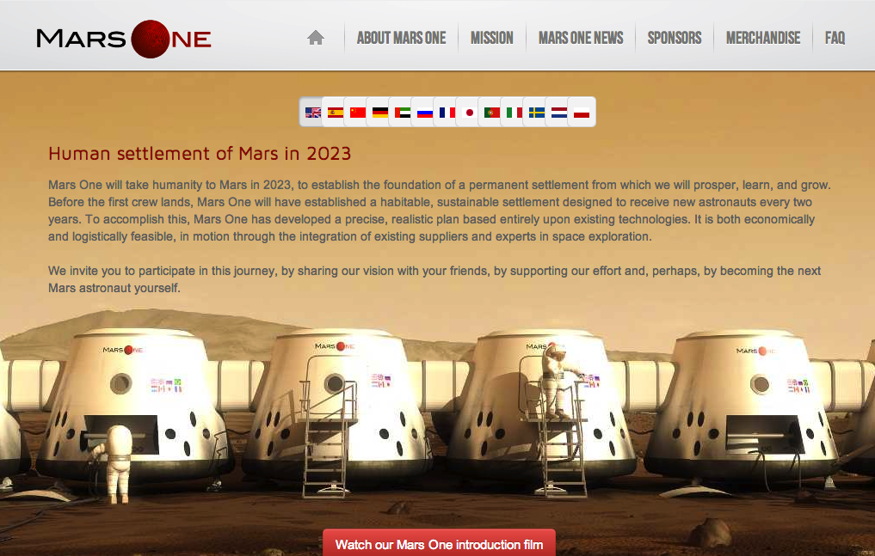

Slide 41
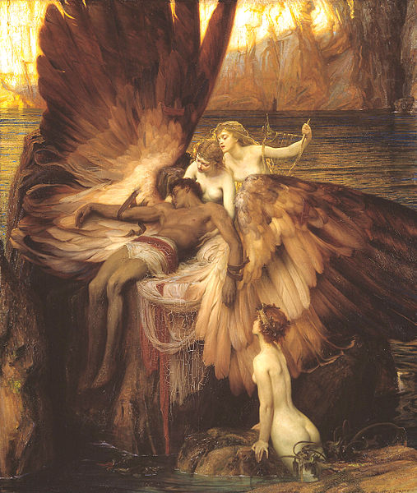
なぜ宇宙へいくのか？
よくある主張：人類の、または生命の本能？
「行くべき」理由にはならない
The Lament for Icarus
Herbert Draper, 1898
イカロスはなぜ空を飛んだか？

Slide 42
極限状態がもたらす新しい知見
超高エネルギー加速器と新しい素粒子の発見
ダンゴムシの心
宇宙へ行く人間

Slide 43
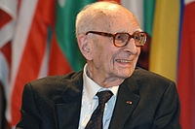
宇宙と、人類の多様性、グロテスクな未来
創造に満ちた偉大な時代とは、遠く離れたパートナーと刺激を与え合える程度に情報交換ができ、しかもその頻度と速度は、集団・個人間に不可欠の壁を小さくしすぎて交換が容易になり、画一化が進み多様性が見失われない程度に留まっていた時代
レヴィ=ストロース講義
今西錦司『民族文化などは、人間が意識的につくりあげようとしてできたものではなくて、自然にそうなってきたものでしょう。こういう文化と、サピエンスとして人間が意識的に努力して作り出した文化とは、はっきり分ける必要がある』
梅棹忠夫『目的的発想は自然的所与とちごうてかなり自由度が高い。洋々たる可能性をはらんでいるとともに、一面大変恐ろしいところがある』

Slide 44
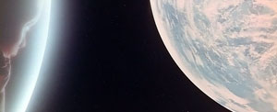
グロテスクな未来？
2001, A space odyssay
http://en.wikipedia.org/wiki/File:2001child2.JPG
極端に異なる環境に適応する過程での身体的変容（トランスヒューマニズム問題）
宇宙ステーション内では、足で荷物をはさみ、手を使って移動する
価値観の異なる社会の形成
宇宙滞在がもたらす変容（Suedfeld et al. 2010)
地球がイヤになって出て行く人々

Slide 45
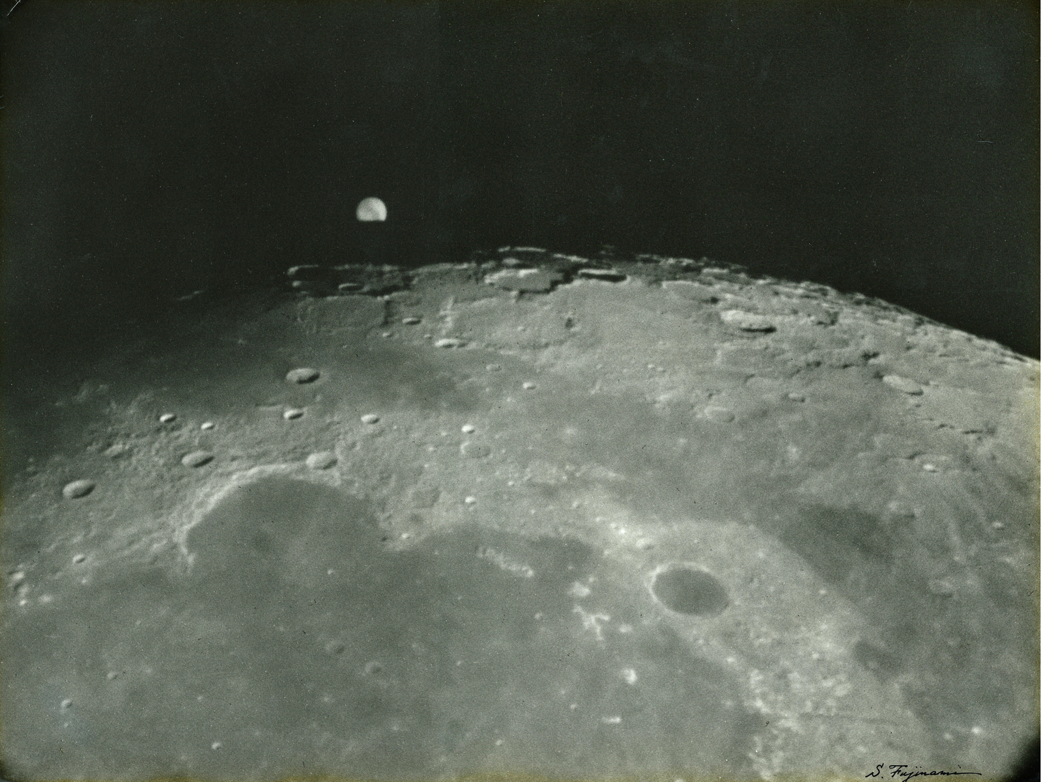
『私なんかは、自分の一生については自然が破壊されていくのを悲しんだりしている。けれども人間の一生を考えたらサイボーグでもなんでもいいから、もっと発展してほしいという気持になるね』（今西錦司）
われわれは宇宙をかき乱すのか？

